Slide 1

Giới thiệu về ngôn ngữ Java
Trường ĐH Công nghệ, ĐHQGHN

Slide 2
Nội dung chính
Lịch sử ngôn ngữ lập trình
So sánh lập trình thủ tục và lập trình hướng đối tượng
Lịch sử ngôn ngữ Java
Môi trường lập trình Java, máy ảo, và JDK
Giới thiệu về các loại chương trình Java
Dịch và chạy chương trình

Slide 3
Phần mềm ngày càng phức tạp
Kích thước ngày càng lớn*
  LibreOffice: 9M dòng lệnh
  Android: 13.3M dòng lệnh
  NetBeans IDE: 97.2M dòng lệnh
  Facebook: 62M dòng lệnh
  Phần mềm ô tô: 100M dòng lệnh
Người dùng ngày càng đòi hỏi nhiều chức năng, đặc biệt là chức năng thông minh
Phần mềm luôn cần được sửa đổi
Nguồn: https://www.openhub.net
https://informationisbeautiful.net/visualizations/million-lines-of-code/

Slide 4
Vì vậy
Cần kiểm soát chi phí
  Chi phí phát triển
  Chi phí bảo trì
Giải pháp chính là sử dụng lại
  Giảm chi phí và thời gian phát triển
  Nâng cao chất lượng (được sử dụng lại chứng tỏ có chất lượng tốt)

Slide 5
Để sử dụng lại (mã nguồn)
Cần dễ hiểu
Được coi là chính xác
Có giao diện rõ ràng
Không/ít yêu cầu thay đổi khi sử dụng trong phần mềm mới
Có thể mở rộng nếu cần thiết

Slide 6
Các phương pháp lập trình
Lập trình không có cấu trúc
Lập trình có cấu trúc (lập trình thủ tục)
Lập trình logic
Lập trình hàm
Lập trình hướng đối tượng

Slide 7
Lập trình không có cấu trúc
(non-structured programming)
Là phương pháp xuất hiện đầu tiên
  các ngôn ngữ như Assembly, Basic
  sử dụng các biến tổng thể
  lạm dụng lệnh GOTO
Các nhược điểm
  khó hiểu, khó bảo trì, hầu như không thể sử dụng lại
  chất lượng kém
  chi phí cao
  không thể phát triển các ứng dụng lớn

Slide 8
Ví dụ
10 k =1
20 gosub 100
30 if y > 120 goto 60
40 k = k+1
50 goto 20
60 print k, y
70 stop
100 y = 3*k*k + 7*k-3
110 return

Slide 9
Lập trình logic
grandparent(X,Z) :- parent(X,Y), parent(Y,Z).
parent(X,Y):- father(X,Y).
parent(X,Y):- mother(X,Y).
father(john,lily).
mother(kathy,lily).
mother(lily,bill).
father(ken,karen).
?-parent(lily,bill)
?-grandparent(Q,bill)
Notes:
Lập trình logic là một mẫu hình lập trình dựa trên logic toán trong các mối quan hệ và các suy luận.^{[1]} Các chương trình được viết trong các Ngôn ngữ lập trình logic là các tập hợp câu logic, thể hiện sự thật và các luật về một vài vùng vấn đề nào đó. Cùng với các thuật toán suy luận, chúng hình thành nên chương trình. Các lập trình logic chính bao gồm Prolog và Datalog.
https://vi.wikipedia.org/wiki/L%E1%BA%ADp_tr%C3%ACnh_logic

Slide 10
Lập trình có cấu trúc/lập trình thủ tục
(structured/procedural programming)
Sử dụng các lệnh có cấu trúc: for, do while, if then else...
Các ngôn ngữ: Pascal, C, ...
Chương trình là tập các hàm/thủ tục
Ưu điểm
  Chương trình được cục bộ hóa, do đó dễ hiểu, dễ bảo trì hơn
  Dễ dàng tạo ra các thư viện phần mềm

Slide 11
Ví dụ
struct Date {
int year, mon, day;
};
...
print_date(Date d) {
printf(”%d / %d / %d\n”, d.day,
d.mon, d.year);
}

Slide 12
Lập trình có cấu trúc/lập trình thủ tục
Nhược điểm
  dữ liệu và mã xử lý là tách rời
  người lập trình phải biết cấu trúc dữ liệu (vấn đề này một thời gian dài được coi là hiển nhiên)
  khi thay đổi cấu trúc dữ liệu thì mã xử lý (thuật toán) phải thay đổi theo
  khó đảm bảo tính đúng đắn của dữ liệu
  không tự động khởi tạo hay giải phóng dữ liệu động

Slide 13
Tại sao phải thay đổi cấu trúc dữ liệu?
Cấu trúc dữ liệu là mô hình của bài toán cần giải quyết
  Do thiếu kiến thức về bài toán, về miền ứng dụng..., không phải lúc nào cũng tạo được cấu trúc dữ liệu hoàn thiện ngay từ đầu.
  Tạo ra một cấu trúc dữ liệu hợp lý luôn là vấn đề đau đầu của người lập trình.
Bản thân bài toán cũng không bất biến
  Cần phải thay đổi cấu trúc dữ liệu để phù hợp với các yêu cầu thay đổi.

Slide 14
Các vấn đề
Thay đổi cấu trúc
  dẫn đến việc sửa lại mã chương trình (thuật toán) tương ứng và làm chi phí phát triển tăng cao.
  không tái sử dụng được các mã xử lý ứng với cấu trúc dữ liệu cũ.
Đảm bảo tính đúng đắn của dữ liệu
  một trong những nguyên nhân chính gây ra lỗi phần mềm là gán các dữ liệu không hợp lệ
  cần phải kiểm tra tính đúng đắn của dữ liệu mỗi khi thay đổi giá trị

Slide 15
Ví dụ: MyDate
MyDate.java:
class MyDate {
public int year, month, day;
}
MyCalendar.java:
MyDate d = new MyDate();
d.day = 32; // invalid day
d.day = 31; d.month = 2; // how to check
d.day = d.day + 1; //

Slide 16
Ví dụ: MyDate (2)
Thay đổi cấu trúc dữ liệu:
MyDate.java:
class MyDate {
public short year;
public short mon_n_day;
}

Slide 17
Giải pháp
Che giấu dữ liệu (che giấu cấu trúc)
Truy cập dữ liệu thông qua giao diện xác định
class MyDate {
private int year, mon, day;
public int getDay() {...}
public boolean setDay(int) {...}
...
}

Slide 18
Sử dụng giao diện (1/2)
MyCalendar.java:
MyDate d = new MyDate();
...
d.day = 32; // error
d.setDay(31);
d.setMonth(2); // should return False

Slide 19
Sử dụng giao diện (2/2)

Slide 20
Đóng gói và che giấu thông tin
Đóng gói: Đóng gói dữ liệu và các thao tác tác động lên dữ liệu thành một thể thống nhất (lớp đối tượng) thuận tiện cho sử dụng lại
Che giấu thông tin
  thao tác với dữ liệu thông qua các giao diện xác định
  che giấu người lập trình khách (client programmer) cái có khả năng thay đổi (tách cái bất biến ra khỏi cái khả biến)

Slide 21
Lớp và đối tượng
Lớp đối tượng (class) là khuôn mẫu để sinh ra đối tượng
Đối tượng là thể hiện (instance) của một lớp. Đối tượng có
  thuộc tính (dữ liệu)
  hành vi (phương thức)

Slide 22
Hệ thống hướng đối tượng
Bao gồm một tập các đối tượng
  mỗi đối tượng chịu trách nhiệm một công việc
Các đối tượng tương tác thông qua trao đổi thông điệp (message passing)
Các đối tượng có thể tồn tại phân tán/có thể hoạt động song song

Slide 23
Mô hình hóa đối tượng
MyDate
year month day
+ getDay() + setDay(int) + getMonth() + setMonth(int) + getYear() + setYear(int) validDate(int, int, int)

Slide 24
Lợi ích của lập trình hướng đối tượng
năng suất lập trình (năng suất phát triển)
chất lượng phần mềm
tính hiểu được của phần mềm
vòng đời của phần mềm

Slide 25
OOP và OOL
Có thể thể hiện phần nào tư tưởng đóng gói/che giấu thông tin trên ngôn ngữ thủ tục
  không triệt để, khó kiểm soát
Ngôn ngữ hướng đối tượng (Object-Oriented Language - OOL) cung cấp khả năng kiểm soát truy cập; ngoài ra
  kế thừa
  đa hình
Notes:
Object-Oriented Language (OOL)

Slide 26
Java
1991: phát triển bởi Sun Microsystems như là một ngôn ngữ lập trình cho môi trường nhúng
  Tên ban đầu là Oak
Java 1.0.2, 1.1
  “Write Once, Run Anywhere”
  Chậm
  Được sử dụng cho các ứng dụng Web (applets)
Java 2 (versions 1.2 - 1.4)
  Nhanh và mạnh hơn,
  3 nền tảng: J2ME, J2SE, J2EE
Java 5, 6, 7, 8 (versions 1.5-1.6…)
  Được cải tiến nhiều hơn nữa
  Download tại: https://www.java.com/en/download/
  Phiên bản mới nhất: Version 8 Update 381, release ngày: July 18, 2023

Slide 27
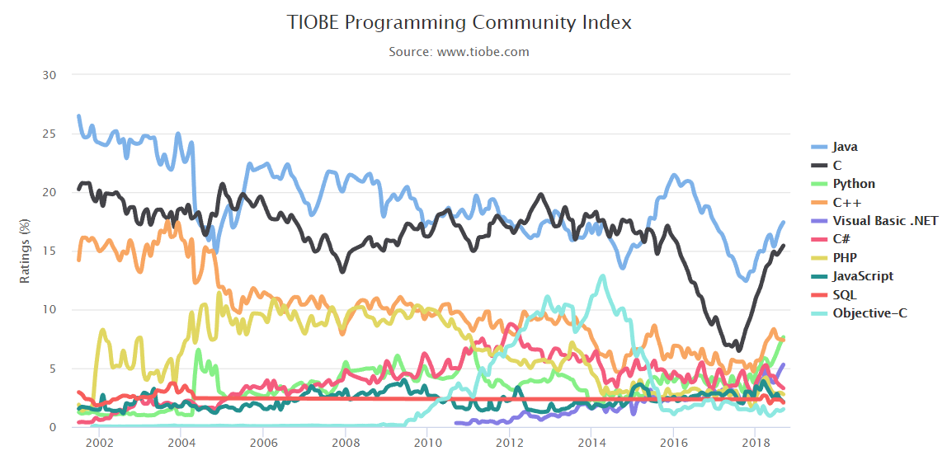
Thống kê về ngôn ngữ lập trình

Slide 28
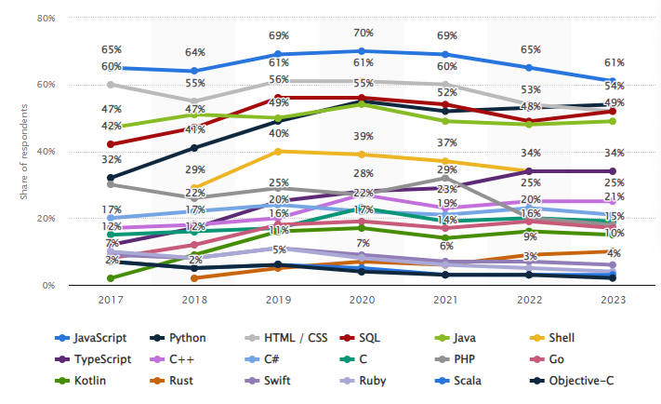
Thống kê về ngôn ngữ lập trình (2023)
Notes:
https://www.statista.com/statistics/869092/worldwide-software-developer-survey-languages-used/#:~:text=The%20most%20popular%20programming%20language,percent%20of%20the%20respondents%20surveyed.

Slide 29
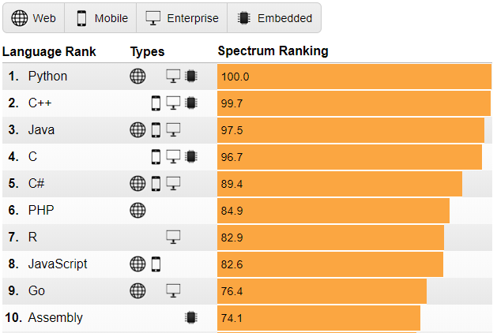
Thống kê của IEEE

Slide 30
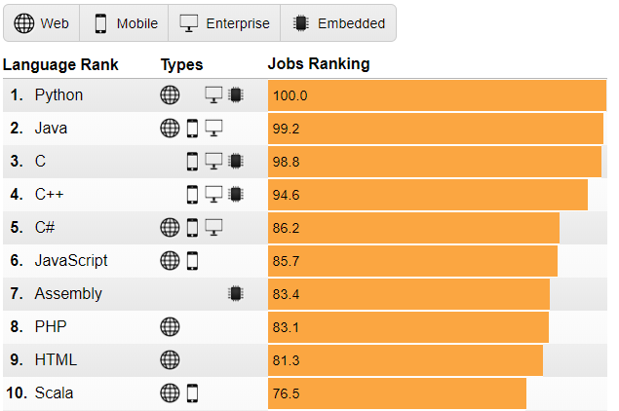
Thống kê của IEEE (theo nhu cầu tuyển dụng)

Slide 31
Cấu trúc của chương trình Java
Tập hợp của các lớp đối tượng
Thông thường mỗi lớp được mô tả trong 1 tệp mã nguồn (trùng tên với tên lớp)
  Tăng tính độc lập
  Dễ sửa đổi, tiết kiệm thời gian biên dịch

Slide 32



Biên dịch
Mã nguồn Java được biên dịch thành mã bytecode
Bytecode độc lập với nền tảng
Bytecode được thực thi qua máy ảo Java (virtual machine)

Slide 33
Java Virtual Machine (JVM)
JVM được hiện thực phụ thuộc vào các nền tảng (hardware, OS)
Đảm bảo các chương trình Java (bytecode) có thể thực thi trên các nền tảng khác nhau (platform-independent)
Đảm bảo an ninh
Thường được hiện thực như là một phần mềm
  JRE - Java Runtime Environment
Java platform: JVM + APIs

Slide 34
Các loại ứng dụng Java
Ứng dụng để bàn – Java Standard Edition (Java SE)
Ứng dụng phân tán, ứng dụng chủ – Java Enterprise Edition (Java EE)
Ứng dụng di động – Java Micro Edition (Java ME)
Ứng dụng trên thẻ - Java Card

Slide 35
HelloWorld application
trùng tên lớp
HelloWorld.java:
public class HelloWorld {
public static void main (String[] args) {
System.out.println("Hello, world");
}
}
Lớp
Tên lớp
Tên phương thức
Phát biểu trong phương thức
public, từ khóa quy định mức truy xuất

Slide 36
Biên dịch và thực thi
public class HelloWorld {
public static void main (String[] args)
{
System.out.println("Hello, world");
}
}
Compile HelloWorld.java
javac HelloWorld.java
Run
java HelloWorld
compiler
HelloWorld.class
%> javac HelloWorld.java
%> java HelloWorld
Hello, world

Slide 37
Ứng dụng với nhiều hơn một lớp
2 lớp được hiện thực bởi 2 file
TestGreeting.java:
Greeting.java:
public class TestGreeting {
public static void main(String[] args) {
Greeting gr = new Greeting();
gr.greet();
}
}
public class Greeting {
public void greet() {
System.out.print("Hi there!");
}
}

Slide 38
Biên dịch và thực thi
Compile
javac TestGreeting.java
  Greeting.java được dịch tự động
Run
java TestGreeting
%> javac TestGreeting.java
%> java TestGreeting
Hi there!

Slide 39
JDK – Java Development Kit
Môi trường phát triển ứng dụng Java
Các thành phần chính
  javac: trình biên dịch, chuyển mã nguồn Java thành bytecode
  java: trình thông dịch
  javadoc: công cụ sinh tài liệu từ các chú thích trong mã nguồn
  jdb: trình gỡ lỗi

